Slide 1
Выпускная работа на тему: «Формирование ценностных ориентаций обучающихся на уроках русского языка и литературы»
Работу выполнили слушатели курса : Шаповалова А.Д., Коссе А.С., Зинченко Л.В.

Slide 2
Цель работы состоит в разработке методической системы обучения, направленной на формирование ценностных ориентаций обучающихся.
Задачи: - выявить лингвистические, психолого-педагогические и методические основы для формирования ценностных ориентаций учащихся на уроках русского языка и литературы;
- проанализировать теоретический материал с точки зрения его использования при реализации ценностного подхода к обучению русскому языку и литературы;
- определить специфику содержания обучения в ценностном аспекте и методические условия изучения предметов в качестве транслятора культурных ценностей.

Slide 3
Характер поставленных задач определил выбор методов исследования:
анализ методической,
лингвистической,
психолого-педагогической,
философской литературы по избранной теме;
методическая интерпретация:
описание,
анализ,
обобщение.

Slide 4
Предметом исследования является формирование ценностных ориентаций школьников 5-11 классов при обучении русскому языку и литературе обусловлена социальной значимостью ценностного опыта, который приобретает ученик с помощью родного языка и литературы; необходимостью совершенствования языковой, лингвистической, коммуникативной, культуроведческой компетенций учащихся в единстве с формированием у них системы ценностей, с одной стороны, и недостаточной разработанностью ценностного компонента в содержании обучения русскому языку с другой; важностью создания варианта методической системой обучения русскому языку и литературе, способствующей формированию ценностных ориентаций учащихся.

Slide 5
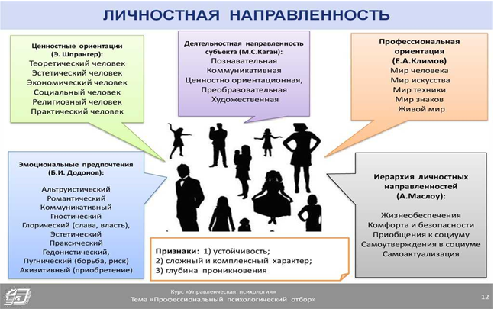
В первом разделе проведен обзор литературы по проблеме формирования ценностный ориентаций школьников, обобщен теоретический материал данному вопросу.

Slide 6
Во втором - рассмотрены технологии формирования ценностных ориентаций обучающихся в урочное и внеурочное время при обучении русскому языку и литературе. Рассмотрена технология ценностного обучения, раскрыты содержание понятия «ценностно-ориентационный урок», структура урока по этапам, выделен и обоснован методический инструментарий ценностного наполнения процесса обучения. Приведены примеры использования различных технологий, методов и приёмов по данному вопросу.

Slide 7
В заключительном разделе подведены итоги. Таким образом, рассматривается актуальная проблема современного образования – воспитание ценностно ориентированной личности обучающихся. В итоге был сделан вывод о том, что ценности существуют как многоуровневая система, в которой есть высшие ценности - ценности-цели и второстепенные - ценности-средства.

Slide 8

«Чтение сейчас даже более востребовано, чем раньше, когда еще не был изобретен компьютер. С развитием электронных носителей информации и технологий наши дети будут учиться и работать в более сложное время. В науке требуется нелинейное, креативное мышление. А его может дать только чтение».
Татьяна Жукова,
Президент Русской школьной библиотечной ассоциации
Сетевой комплекс информационного взаимодействия субъектов Российской Федерации в проекте «Мониторинг формирования функциональной грамотности учащихся» (instrao.ru)

Slide 9

Функции ценностей разнообразны. Они являются ориентиром в жизни человека; необходимы для поддержки социального порядка и выступают как механизм социального контроля. Особое значение приобретает связь ценностных ориентаций с направленностью личности. Ценности личности образуют систему ее ценностных ориентаций, т.е. систему важнейших качеств личности.

Slide 10

СПАСИБО ЗА ВНИМАНИЕ!

